Slide 1
Aes的算法过程

Slide 2
算法思想（来自香农）：
一：扩散 即把密钥的影响扩散到整个加密的矩阵
二：混淆 即使加密难以逆转

Slide 3
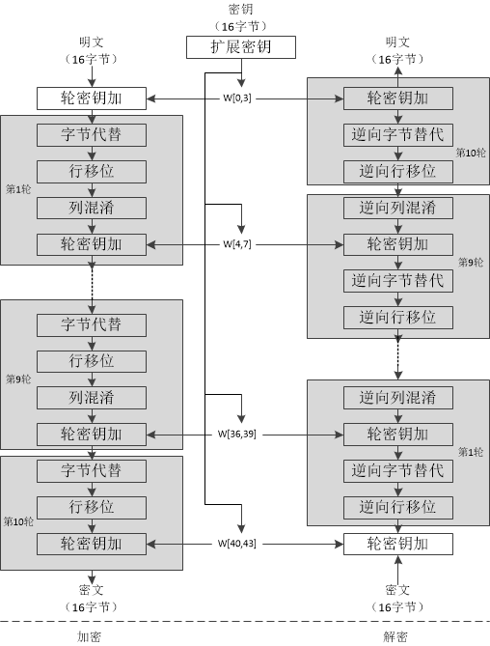
图为aes加密和解密过程
容易看出，整个流程中分
五类操作：
一，字节代替及其逆变换;
二，行移位及其逆变换；
三，列混淆及其逆变换；
四，轮密钥加及其逆变换；
五，密钥扩展。

Slide 4
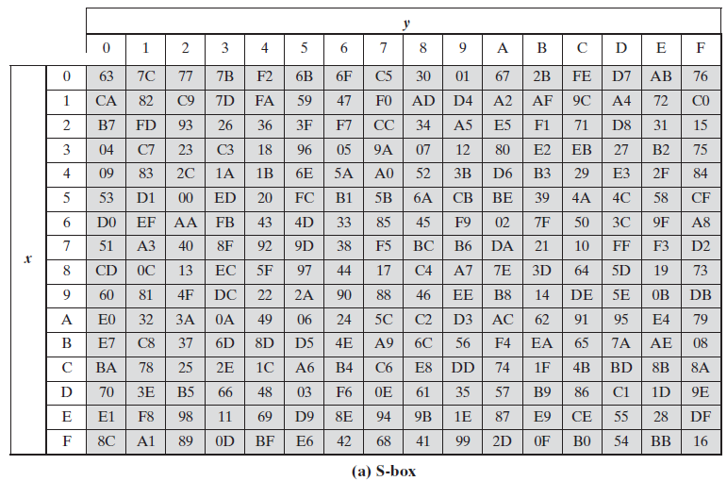
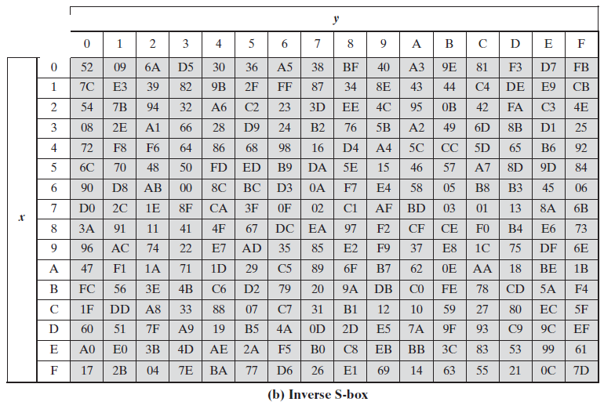
字节代替（打表即可）
字节替代，即对所有字节做十六进制的映射，把所有字节换成其十六进制在沙盒中对应的字节
这样，仅需要两个表就能完成字节的替换，来达到混淆的目的

Slide 5
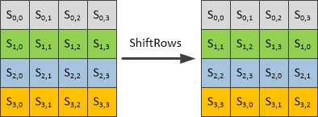
行移位（字节左移state’[i][j] = state[i][(j+i)%4]）
即除了第一行，其他几行位置分别左移动1,2,3位
逆则用：state’[i][j] = state[i][(4+j-i)%4]

Slide 6
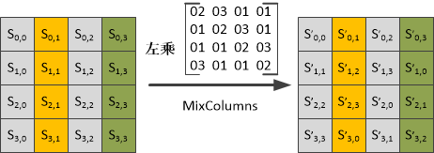

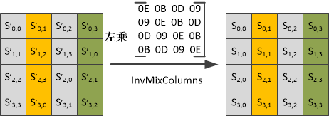
列混淆
列混淆是利用GF(2⁸)域上算术特性的一个代替。
矩阵只需左乘一个矩阵a，得到一个新的混淆后
的矩阵
而逆运算中，混淆后的矩阵只要左乘a的逆矩阵，
便可以得到原来的矩阵

Slide 7
轮密码加
加密过程中，每轮的输入与轮密钥异或一次

Slide 8
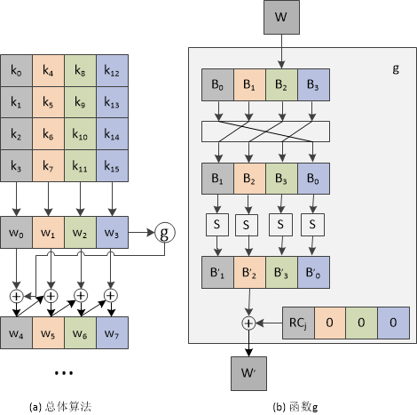
密钥扩展
密钥扩展过程说明：
1) 将初始密钥以列为主，转化为4个32 bits的字，分别记为w[0…3]；
2) 按照3)方式，依次求解w[j]，其中j是整数并且属于[4,43]；
3) 若j%4=0,则w[j]=w[j-4]⊕g(w[j-1]),否则w[j]=w[j-4]⊕w[j-1]；
函数g的流程说明：
4) 将w循环左移一个字节；
5) 分别对每个字节按S盒进行映射；
6) 与32 bits的常量（RC[j/4],0,0,0）进行异或，RC是一个一维数组，其值如下。（RC的值只需要有10个，而此处用了11个，实际上RC[0]在运算中没有用到，增加RC[0]是为了便于程序中用数组表示。由于j的最小取值是4，j/4的最小取值则是1，因此不会产生错误。）
RC = {00, 01, 02, 04, 08, 10, 20, 40, 80, 1B, 36}

Slide 9
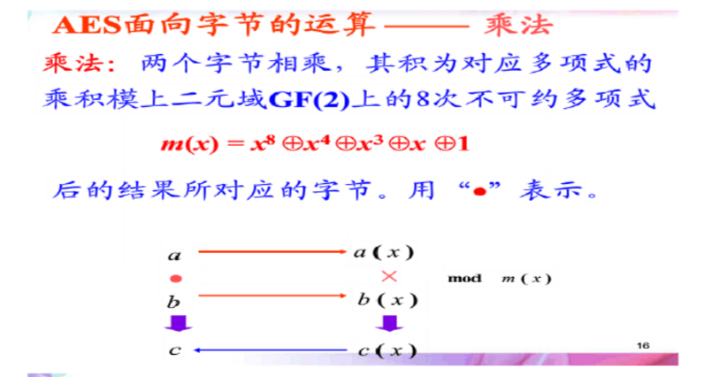
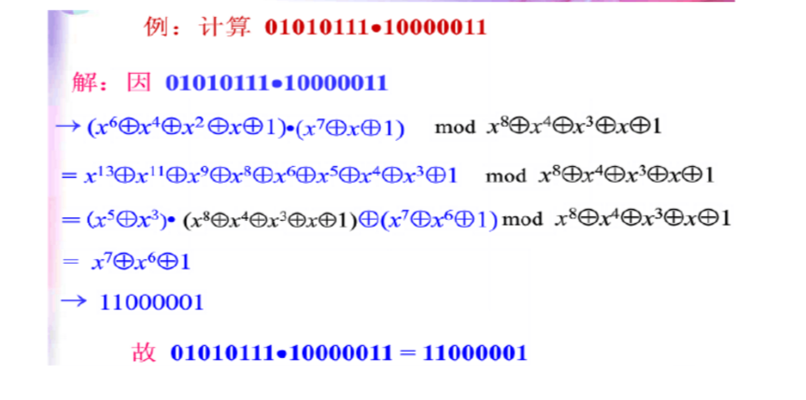
另外需要注意的是，在列混淆中，乘法对应的是有限域内的乘法
，对应着多项式的运算，之前没细讲，这里重新认识一下

Slide 10
列扩展的代码
void AES::MixColumns(unsigned char state[][4]) //列混合 { unsigned char t[4]; int r,c; for(c=0; c< 4; c++) //按列处理 { for(r=0; r<4; r++) { t[r] = state[r][c]; //每一列中的每一个字节拷贝到t[r]中 } for(r=0; r<4; r++) { state[r][c] = FFmul(0x02, t[r]) //矩阵计算，其中加法为异或 ^ FFmul(0x03, t[(r+1)%4]) ^ FFmul(0x01, t[(r+2)%4]) ^ FFmul(0x01, t[(r+3)%4]); } } } unsigned char AES::FFmul(unsigned char a, unsigned char b) //有限域GF(2^8)上的乘法 { unsigned char bw[4]; unsigned char res=0; int i; bw[0] = b; for(i=1; i<4; i++) { bw[i] = bw[i-1]<<1; if(bw[i-1]&0x80) { bw[i]^=0x1b; } } for(i=0; i<4; i++) { if((a>>i)&0x01) { res ^= bw[i]; } } return res; }

Slide 11
这里重点是有限域GF(2^8)上的乘法。采用的算法的原理如下： 1、 GF(2^8)中任何数乘0x01都不变 2、 GF(2^8)中计算乘0x02，可以分两种情况考虑： (1)、原数值小于(1000 0000)，即0x80的时候，乘2后第8个比特不会溢出，那么结果就是原数值左移一位； (2)、原数值大于(1000 0000)，即0x80的时候，乘2后第8个比特会溢出，这样计算：原数值左移一位后(乘2)再除以m（x）= x^8+x^4+x^3+x+1（即为成除以11b）后的余数。如下图所示
3、类似第2点，可以得到GF(2^8)中计算乘4、乘8的结果； 4、GF(2^8)中计算乘其它数时，可以表示为乘1、2、4、8的线性组合。
根据以上几点再对有限域GF(2^8)上的乘法源代码进行解释： 代码: unsigned char AES::FFmul(unsigned char a, unsigned char b) //有限域GF(2^8)上的乘法 { unsigned char bw[4]; unsigned char res=0; int i; bw[0] = b; for(i=1; i<4; i++) //循环三次，分别得到参数b乘2、4、8后的值，储存到bw[i]里面 { bw[i] = bw[i-1]<<1; //原数值乘2 if(bw[i-1]&0x80) //判断原数值是否小于0x80 { bw[i]^=0x1b; //如果大于0x80的话，减去一个不可约多项式 } } for(i=0; i<4; i++) { if((a>>i)&0x01) //将参数a的值表示为1、2、4、8的线性组合 { res ^= bw[i]; } } return res; }

